Slide 1
Modul 3 – Mengembangkan dan Mengimplementasikan Kebijakan dan Prosedur PKES
PSEA training of trainers (ToT)
CRS, Humanitarian Response Department (HRD)
Pelatih | Waktu | Lokasi

Slide 2
Outline Modul 3
Sesi 1: Kebijakan PKES
Sesi 2: Kode Etik Perilaku (CoC)

Slide 3
Sesi 1
Kebijakan PKES

Slide 4
Kebijakan PKES - Rekomendasi Aliansi CHS
Mengidentifikasi komitmen organisasi terhadap Buletin Sekretaris Jenderal mengenai Perlindungan terhadap Eksploitasi Seksual dan Kekerasan Seksual (UN SG Bulletin on PSEA, 2003)
Menyadari bahwa merupakan hak semua penerima manfaat untuk dilindungi dari kekerasan dan eksploitasi seksual.
Berlaku untuk semua staf, sukarelawan, dan rekanan pada setiap saat
Mengidentifikasi dan mengelola risiko.
Mencakup Kode Perilaku organisasi
Mengintegrasikan kegiatan PKES ke dalam semua bidang dalam organisasi

Slide 5
Latihan
DISKUSIKAN:
DALAM KELOMPOK BERANGGOTAKAN 5 ORANG, BERDISKUSILAH SELAMA 15 MENIT DAN JELASKAN:
Apa saja kegiatan-kegiatan kunci untuk sebuah kebijakan di organisasi dan konteks lokal untuk organisasi Anda?
Proses SDM
Whistleblowing
Pengembangan program yang aman dan bermartabat
Pengaturan kemitraan
Keluhan/pelaporan
Investigasi dan bantuan penyintas

Slide 6
Prosedur yang Mendukung Kebijakan PKES
Proses SDM
Rekrutmen
Whistleblowing
Melindungi staf dan mempromosikan pelaporan KES
Pedoman pengembangan program yang Aman dan Bermartabat
Pengaturan kemitraan
Keluhan/pelaporan
Identifikasi dan mitigasi risiko dalam program untuk membuat program yang lebih aman
Induksi/pelatihan (Induksi termasuk pengarahan mengenai PSEA)
Manajemen kinerja
Disiplin dan pengaduan
Memastikan kepatuhan terhadap Kebijakan PKES
Melindungi penerima manfaat dan mempromosikan pelaporan KES
Penyelidikan dan dukungan bagi korban/penyintas
Untuk staf
Untuk komunitas masyarakat

Slide 7
Simpulan Sesi 1: Kebijakan PKES
Penekanan
Harus secara formal diadaptasi oleh manajemen organisasi.
Kebijakan PKES menggambarkan standar tingkah laku untuk staf dan rekanan organisasi, khususnya melarang kekerasan dan eksploitasi seksual
Mencakup prosedur yang menggambarkan bagaimana kebijakan diimplementasikan di seluruh organisasi.
Mencakup rencana implementasi PKES yang ditelaah dan diperbaharui secara teratur

Slide 8
Sesi 2
Kode Etik Perilaku (CoC)

Slide 9
Latihan Kode Perilaku – Skenario Kode Etik Perilaku
Instruksi:
Pelanggaran Kode Etik Perilaku:
Seorang anggota tim laki-laki mengomentari seorang “gadis cantik” di antrian distribusi
Rumor mengenai seorang staf proyek (laki-laki) menambahkan nama pacarnya ke dalam daftar penerima manfaat
Seorang penerima manfaat di proyek hunian anda harus berhubungan seks dengan tukang kayu yang dikontrak proyek agar atap rumahnya diperbaiki
Seorang sukarelawan laki-laki bertemu dengan penerima manfaat perempuan berumur 16 tahun di sebuah bar untuk minum-minum dan membawa perempuan itu ke rumahnya (rumah si sukarelawan).
Baca TT 3.1 Contoh pelanggaran kode etik dan HO 1.2 6 Prinsip Inti IASC
Identifikasi pelanggaran dari Prinsip Inti IASC:
Apakah Kode Perilaku telah dilanggar?
Jika ya, peraturan apa yang dilanggar?
Apa yang akan anda lakukan selanjutnya?
15 menit untuk latihan
5 menit untuk presentasi di pleno

Slide 10
Latihan praktik fasilitasi – Quiz Kode Perilaku

Slide 11
Latihan praktik fasilitasi – Quiz Kode Perilaku
Mengapa Kode Perilaku penting?
Untuk melindungi penerima manfaat dari perilaku staf yang salah
Untuk melindungi staf dari tuduhan palsu
Untuk menunjukkan kepatuhan terhadap persyaratan donor
Untuk menangani isu-isu etis
Semua di atas

Slide 12
Latihan praktik fasilitasi – Quiz Kode Perilaku
Untuk siapa Kode Perilaku berlaku?
Hanya pegawai organisasi yang menandatangani kontrak kerja
Sukarelawan dan rekanan
Semua staf yang mempunyai akses kepada penerima manfaat atau yang mempunyai hubungan kontrak dengan organisasi

Slide 13
Latihan praktik fasilitasi – Quiz Kode Perilaku
Bagaimana prinsip-prinsip dan nilai-nilai Kode Perilaku dalam praktiknya?
Semua staf memahami dan mengikuti nilai-nilai Kode Perilaku
Semua staf memahami apa akibat dari pelanggaran termasuk kemungkinan dilakukannya tindakan disiplin
Semua staf mengikuti pelatihan Kode Perilaku di organisasi dan penyegaran pelatihan tersebut
Semua di atas

Slide 14
Latihan praktik fasilitasi – Quiz Kode Perilaku
Siapa yang bertanggung jawab untuk menjelaskan dan mempromosikan nilai dan prinsip Kode Perilaku di seluruh organisasi?
Manajemen senior mempunyai peran khusus untuk memastikan semua staf memahami dan mengikuti Kode Perilaku
Staf lapangan karena mereka berhubungan langsung dengan penerima manfaat
Donor karena mereka bertanggung jawab untuk mengajukan syarat mengenai kepatuhan terhadap Kode Perlaku

Slide 15
Latihan praktik fasilitasi – Quiz Kode Perilaku
Jika staf memperhatikan atau mencurigai adanya pelanggaran terhadap Kode Perilaku mereka harus:
Melakukan investigasi lebih jauh untuk memastikan kecurigaan mereka beralasan
Tidak terlibat karena ada staf lain dalam organisasi yang bertugas untuk menangani isu-isu ini
Menyampaikan kecurigaan mereka kepada rekan-rekan kerja yang dipercaya
Melaporkan hanya jika mereka tidak mempunyai hubungan baik dengan rekan kerja yang terlibat dalam pelanggaran tersebut
Tidak satupun di atas

Slide 16
Latihan praktik fasilitasi – Quiz Kode Perilaku
Tindakan disiplin proporsional apa yang diambil jika staf terbukti melanggar 6 Prinsip Inti dalam Kode Perilaku?
Surat peringatan
Penangguhan kerja yang tidak dibayar selama 6 bulan
Pemutusan kontrak
Wajib mengikuti kursus penyegaran PKES

Slide 17
Latihan praktik fasilitasi – Quiz Kode Perilaku
Kode Perilaku harus berisi apa saja?
Visi dan misi organisasi
Pelecehan, kekerasan, dan eksploitasi seksual
Perdagangan orang
6 Prinsip Inti untuk mencegah KES

Slide 18
Latihan praktik fasilitasi – Quiz Kode Perilaku
Kapan Kode Perilaku berlaku?
Ketika staf bekerja langsung dengan penerima manfaat
Dalam intervensi tanggap darurat
Selama jam kerja untuk semua staf
Setiap waktu

Slide 19
Pesan-pesan Kunci Kode Perilaku
Menjelaskan tingkah laku
Melindungi penerima manfaat dan organisasi
6 Prinsip Inti
Perilaku staf ditangani secara resmi
Pilihan personal
Semua staf harus menandatangani Kode Perilaku

Slide 20
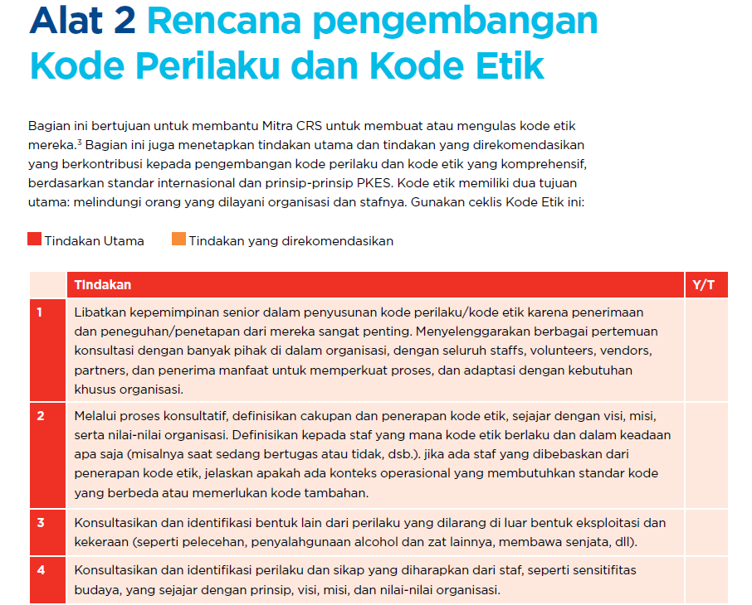
Latihan – Mengkaji ulang isi Kode Etik Perilaku
Instruksi:
Mengkaji dokumen Kode Etik Perlaku organisasi Anda menggunakan Alat 2 Rencana Pengembangan Kode Etik dan Perilaku
15 minutes

Slide 21
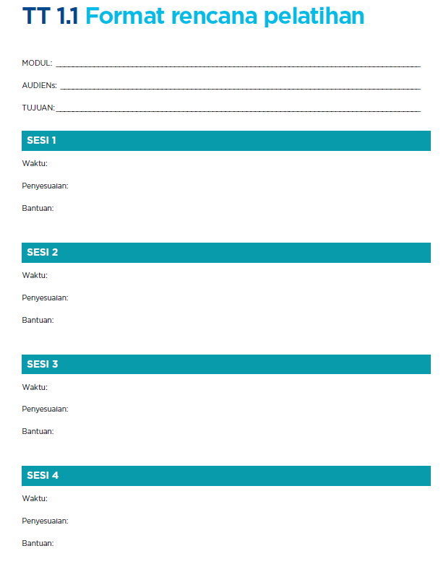
Ulasan modul untuk Roll-out
Instruksi
Gunakan TT 1.1 Format rencana pelatihan untuk memodifikasi atau merefkelsikan sesi ini dalam rencana roll-out.
Catatan : modul ini harus menargetkan pimpinan senior dan manajer di organisasi Anda
15 menit

Slide 22
Terima kasih!

